Slide 1
Развитие мелкой моторики у детей дошкольного возраста

Slide 2
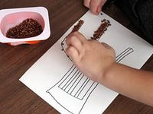
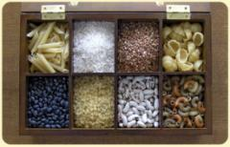
Игры с крупой
Детям предлагаем поиграть в Золушку. Для этого на листочке бумаги смешиваем по чуть-чуть гречки, риса и гороха. После этого предлагаем рассортировать. Интересно наблюдать за детьми: каждый делает это по-своему. Кто-то берёт крупу двумя пальцами, кто-то просто двигает её по листу. Иногда делаем это на время.
Берём поднос и рассыпаем по нему мелкую крупу (манку). Лучшей доски для рисования не придумаешь.
Насыпаем в кружку сухой горох. Перекладываем по одной в другую кружку. Сначала одной рукой, затем двумя руками, попеременно большим и средним пальцами, большим и безымянным, большим и мизинчиком.
Насыпаем горох на блюдце. Ребёнок большим и указательным пальцами берёт горошину и удерживает её другими пальцами – набирает целую горсть. Можно делать это и двумя руками.

Slide 3
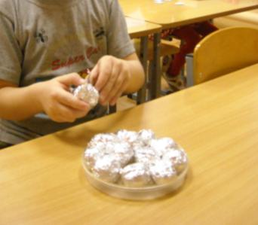
Разверни, не порви…
Только на первый взгляд кажется просто развернуть грецкий орех, завёрнутый в фольгу. Сколько фольги ребята испортили, прежде чем научились делать это аккуратно и медленно, стараясь не порвать тонкий материал. Можно взять игрушки. Интересно, что там внутри?

Slide 4
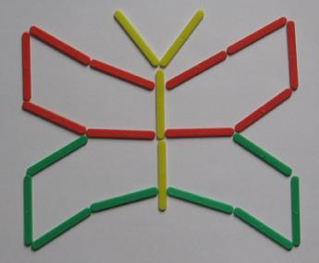
Игры со счётными палочками.
В этих играх хорошими помощниками станут обыкновенные счётные палочки или спички ( без серы).
«Сложи колодец»
«Выложи картинку»
«Выложи геометрическую фигуру»

Slide 5
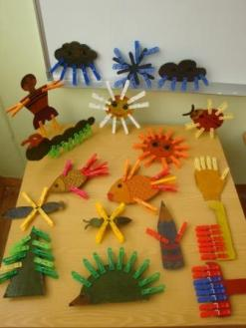
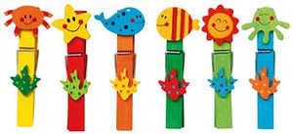
Игры с прищепками
Упражнения с прищепками развивают сенсомоторную координацию, мелкую моторику рук.
Чтобы игра была интересней, можно прикреплять прищепки по тематике.

Slide 6
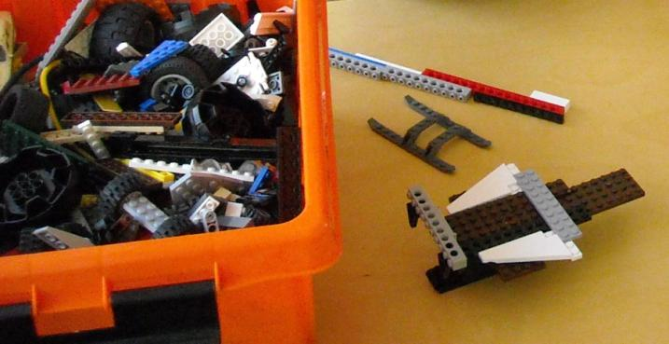
Игры с конструктором лего
Способствуют развитию восприятия. Создаются условия, в которых дети знакомятся с цветом, формой, величиной, осязаемыми свойствами предметов.

Slide 7
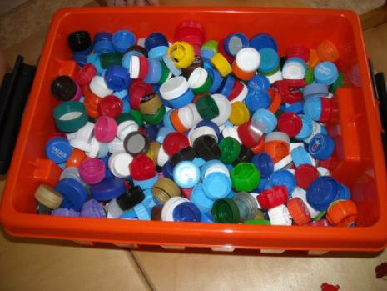
Сухой бассейн
Дети любят играть в сухом бассейне (из крышек). Там спрятаны мелкие игрушки от киндер-сюрпризов, которые ребята с возрастающим интересом ищут в большом количестве пробок и крышек. Можно взять песок, гречку, любые сыпучие вещества.

Slide 8
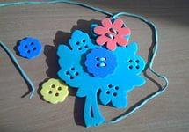
Игры - шнуровки
Игры-шнуровки развивают сенсомоторную координацию, мелкую моторику рук.
Развивают пространственной ориентирование, способствуют усвоению понятий «вверху», «внизу», «слева», «справа».
Способствуют развитию речи.
Развивают творческие способности.
Развивают усидчивость, внимание, терпение.
Игра способствует координации движений, гибкости кисти и раскованности движений, что является залогом отсутствия проблем в школе.

Slide 9
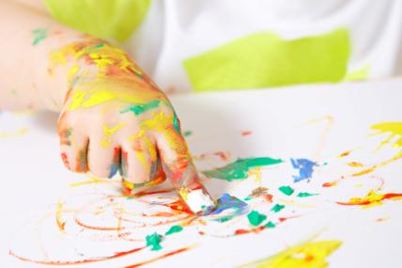
Рисование
Рисование – любимое занятие. Не обязательно нужно рисовать на листе бумаги карандашами и кисточками, можно рисовать на снегу или песке, манке, на запотевшем окне, на асфальте…
А можно рисовать пальцем или ладошкой, делать отпечатки кусочком ваты, скомканной бумагой, печаткой, тычком. Ещё есть много разных способов развить детское восприятие…

Slide 10
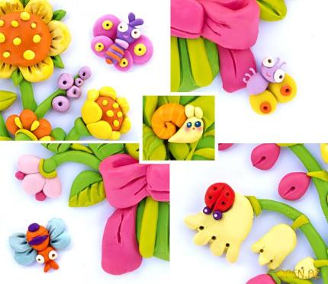
Игры с пластилином
Лепка, рисунки из пластилиновых колбасок, пластилинография… При этом мы попутно будем развивать и мелкую моторику руки.

Slide 11
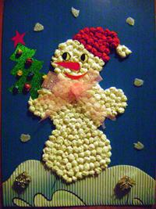
Игры с бумагой
Оказывается, бумагу можно мять, рвать, складывать, резать ножницами…
Такие игры помогут детям узнать как обычная бумага превращается в красивую аппликацию и забавные объёмные игрушки.
Развитию точных движений, вниманию, терпению, усидчивости и памяти помогают занятия в технике оригами: складыванию корабликов, самолётов, цветов, животных и т.д.

Slide 12
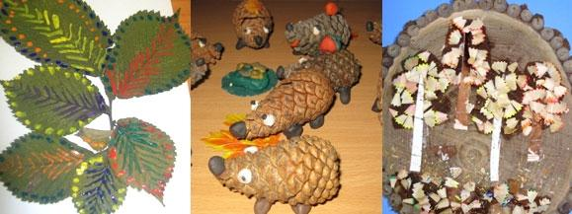
Игры с природным материалом
Для детей уже не секрет, что из шишек, желудей, листьев и каштанов можно создать необыкновенные поделки, а можно просто использовать их для массажа рук.

Slide 13
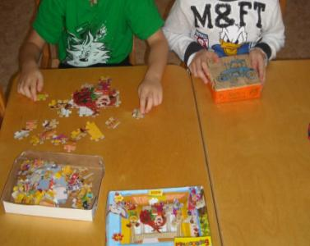
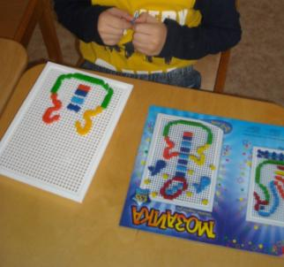
Пазлы и мозайка
Пазлы – в переводе с английского «головоломка», «затруднение». Кроме мелкой моторики, эта игра формирует ещё и пространственное представление, умение складывать большое из мелких деталей.
Мозайка – игра, которую помнит каждый из детства. Дети уже делают композиции по образцу или ориентируясь на собственную фантазию.

Slide 14
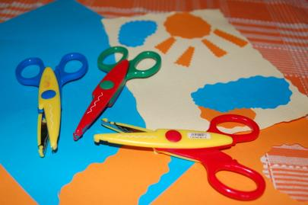
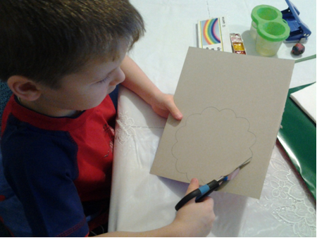
Работа с ножницами
В старшем дошкольном возрасте работа по развитию мелкой моторике и координации движений руки становится важной частью подготовки к школе. Особую роль в развитии ручной умелости играет умение уверенно пользоваться ножницами.

Slide 15
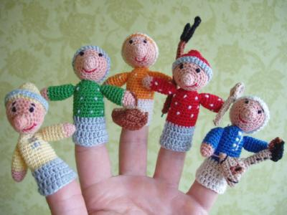
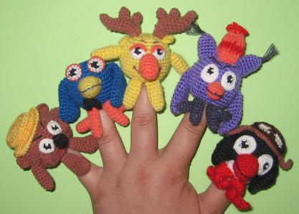
Пальчиковые игры
Пальчиковые игры – наилучшее средство для развития мелкой моторики и речи в своей совокупности. Разучивание текстов пальчиковой гимнастики способствует быстрому формированию речи, пространственного мышления, внимания, памяти и воображения. Речь детей становится более выразительной.

Slide 16
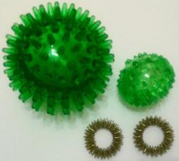
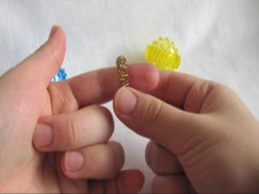
Массаж кистей рук и пальцев
Массаж является одним из видов пассивной гимнастики. Он оказывает общеукрепляющее действие на мышечную систему, повышая тонус, эластичность и сократительную способность мышц.
Массажные шарики су-джок и кольцевая пружинка незаменимы для массажа пальчиков и ладоней.

Slide 17
Развитие графической моторики

